Slide 1

Разработка концепции построения электронной трости для слабовидящих людей
Институт радиотехнических систем и управления ЮФУ
Инициативная разработка

Slide 2

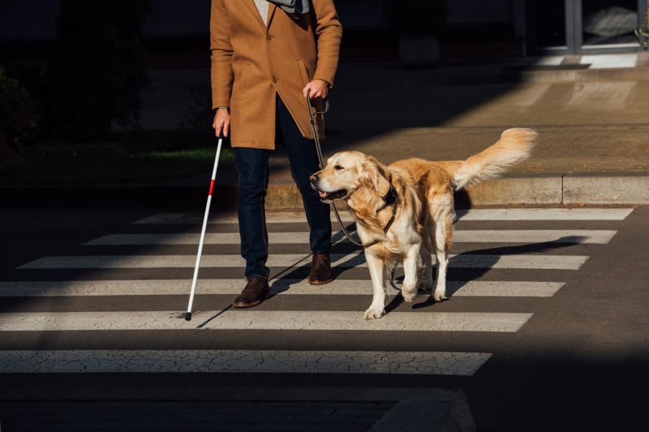
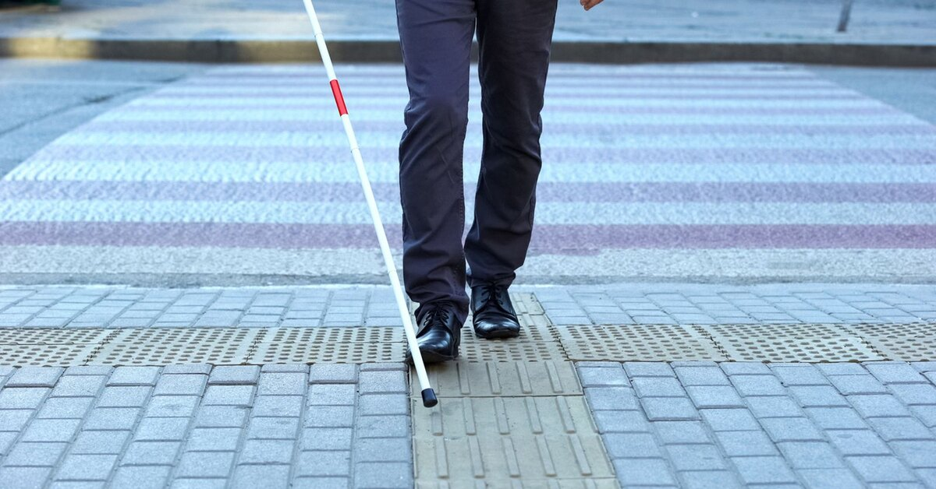
Помощь слепым и слабовидящим людям
Проблема:
У человека с потерей зрения не всегда есть возможность воспользоваться услугой сопровождающего, очень часто для перемещения в окружающей среде приходится рассчитывать только на свои силы. Ценную помощь слепому человеку оказывает специально обученная собака проводник, а специальная белая трость служит незаменимым средством ориентации и навигации для слепого человека.

Slide 3
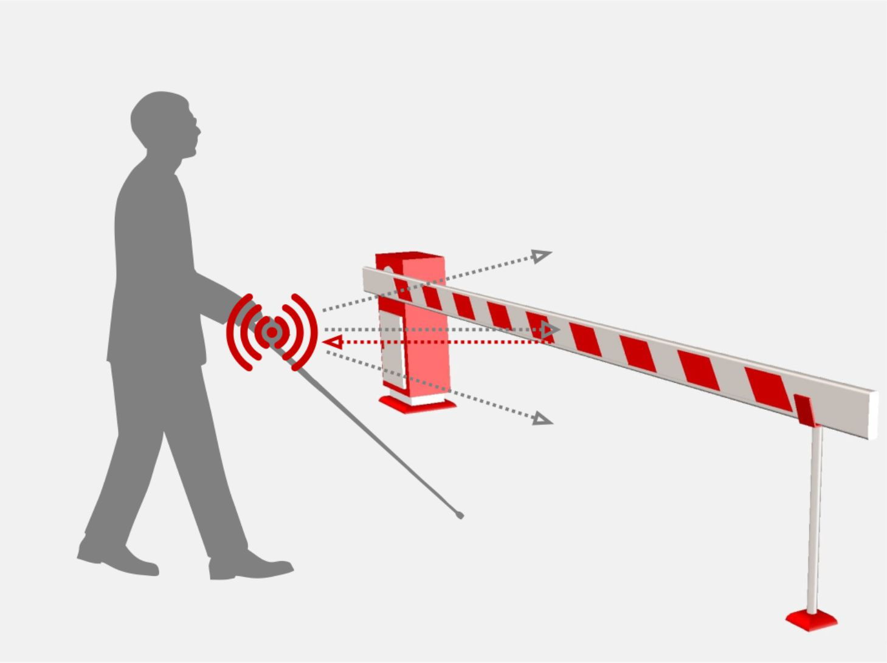
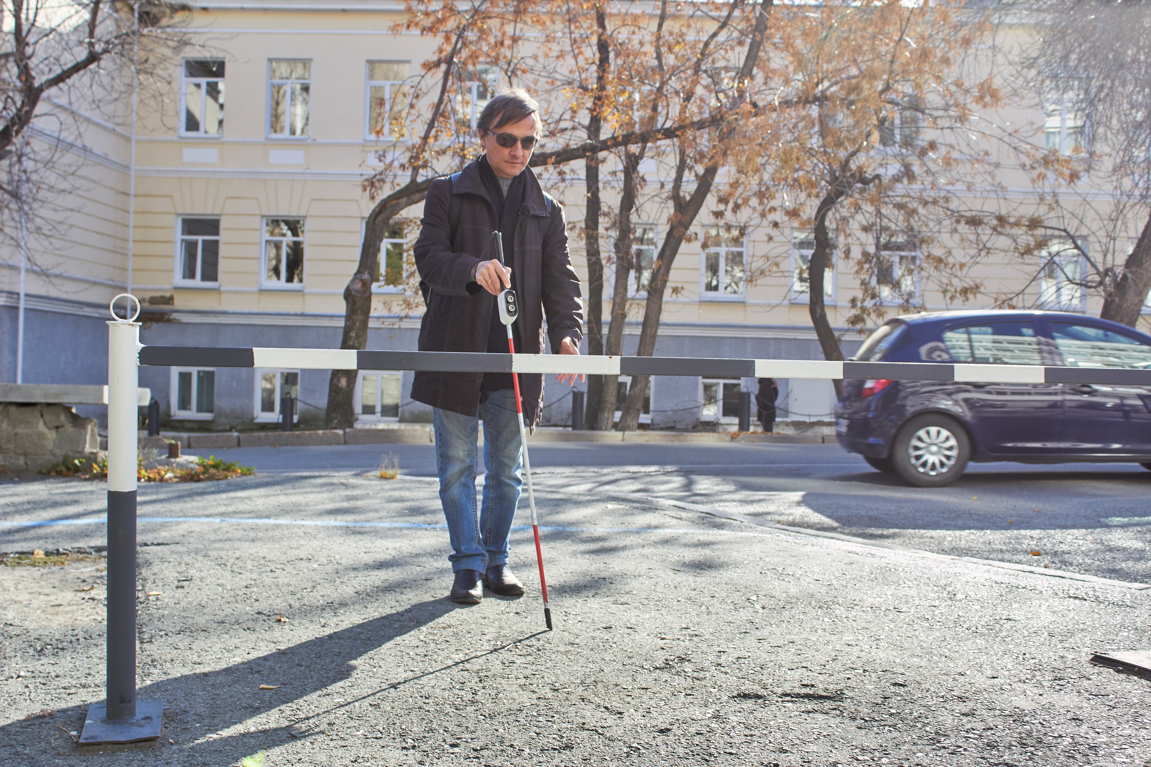
Решение
Во время движения человек должен определить какие объекты, как именно располагаются на его пути каковы расстояния до них, в чем может состоять потенциально опасность и как построить безопасный маршрут. При движении по знакомому маршруту слепой человек может использовать накопленную ранее информацию, но оказавшись в незнакомой обстановке сталкивается с затруднениями в определении того, что и как расположено на его пути, куда следует двигаться и в чем может быть потенциальная угроза. Проектируемое устройство поможет расширить функционал обычной трости и с помощью тактильных вибраций оповестить
человека о приближении к препятствию.

Slide 4
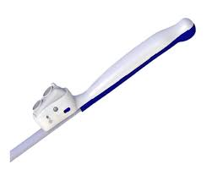
Разработка концепции устройства для обнаружения препятствий
Первый вариант: насадка на трость для слепых. Позволяет определить и предупредить человека о возможном препятствии посредством вибрации. Данное устройство оснащено ультразвуковыми датчиками позволяющими постоянно контролировать ситуацию на расстоянии до 2-х метров и дает возможность обнаруживать препятствия находящиеся над уровнем земли от 0,5 до 2-х метров.

Slide 5
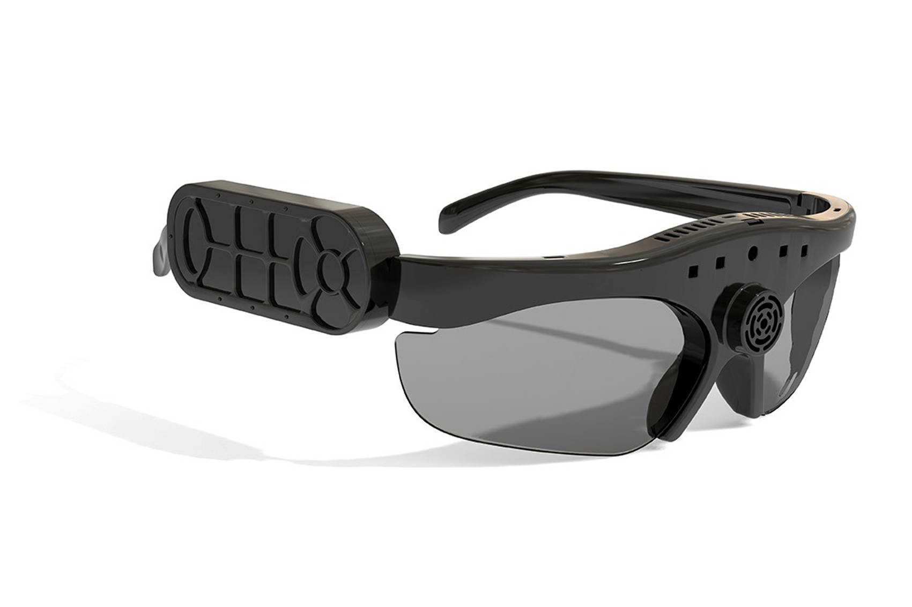
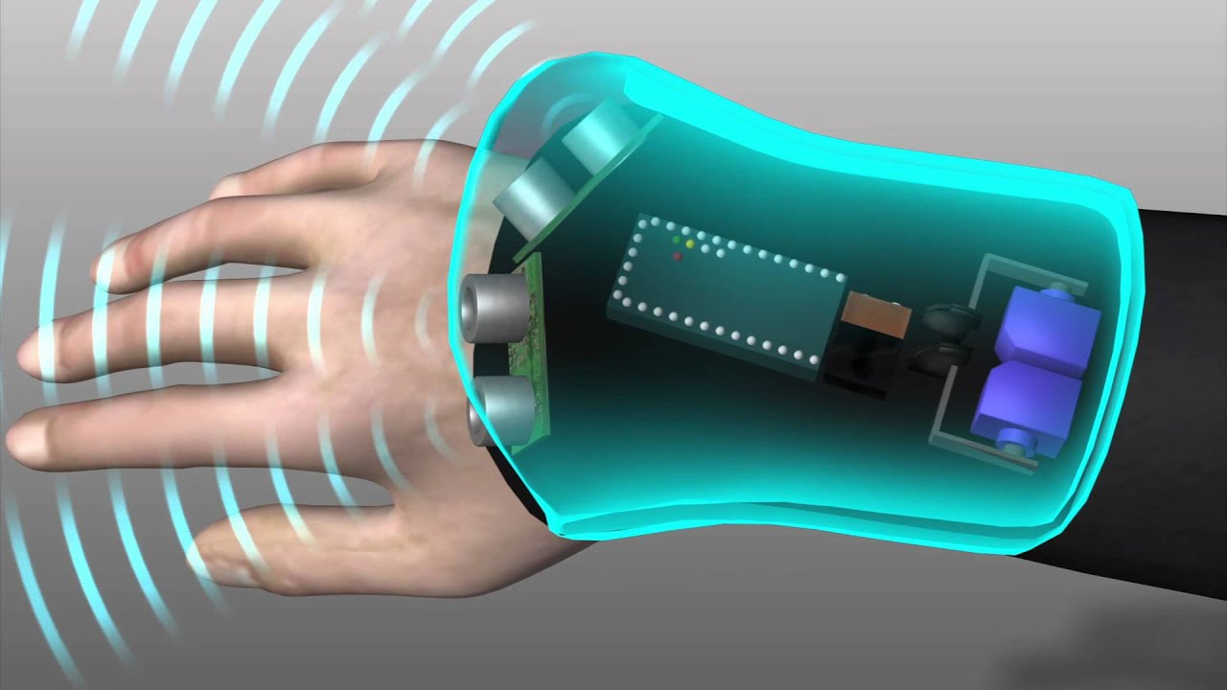
Второй вариант: носимое устройство как отдельный элемент, можно разместить на запясть, на голове или держа в руке. Имеет схожий функционал, с отличиями в конструкции и способах оповещения.

Slide 6
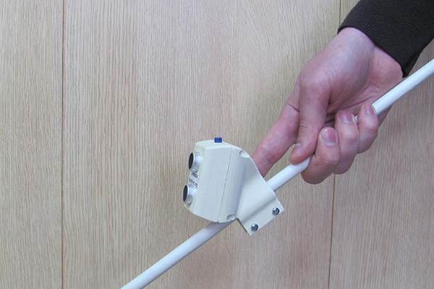
Возможные аналоги
Полные аналоги: В Екатеринбургском ВУЗе инженеры разработали схожую по функционалу и характеристикам насадку на трость. Достоинства: малый вес, возможность работать батарейках типа ААА, Недостатки: оповещения с помощью звука, что сильно ухудшает ориентацию в пространстве, невозможность приобрести (проект не развивается)

Slide 7
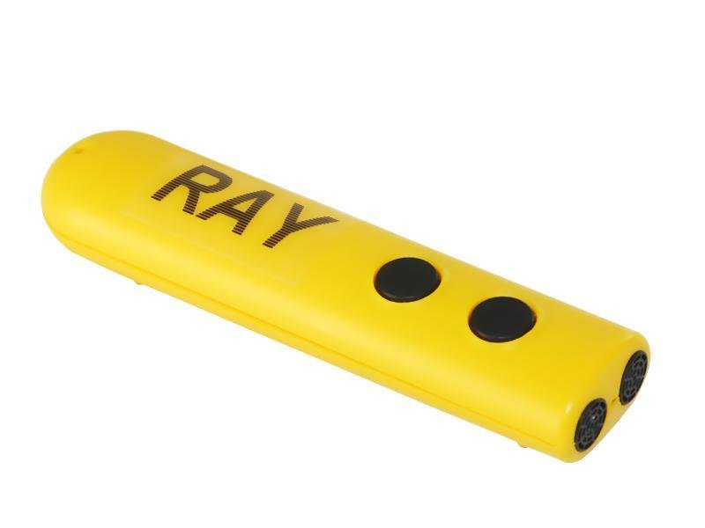
Ray – это маленькая система ориентирования, основанная на ультразвуковой технологии. Этот чувствительный прибор является дополнением к белой трости и помогает пользователю при помощи ультразвуковых датчиков заранее заметить предметы и препятствия.
Недостатки: Используется отдельно от трости, занятость обеих рук или необходимость выбирать чем пользоваться. Высокая стоимость 30 000 р.
Достоинства: Небольшой вес и размер, возможность выбора оповещения звук или вибрация.

Slide 8
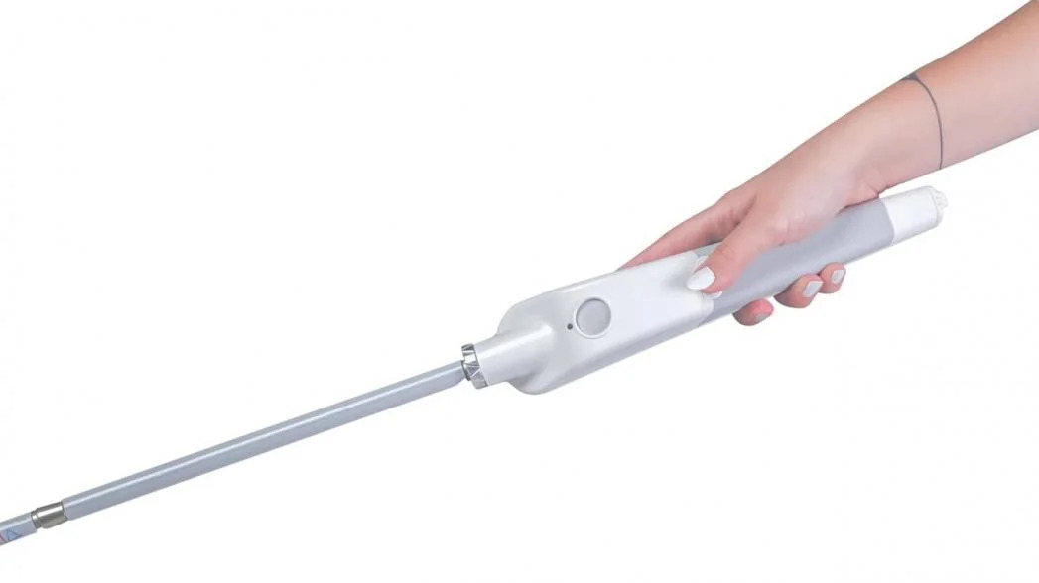
Лондонский стартап с турецкими корнями WeWalk при поддержке Microsoft предлагаетс свою «умную» трость за 599 долларов. Эргономичный дизайн, управление навигатором в смартфоне, виброотклик, встроенный аккумулятор, встроенный gps модуль.
Недостатки: высокая цена, проект в статусе «в разработке».

Slide 9
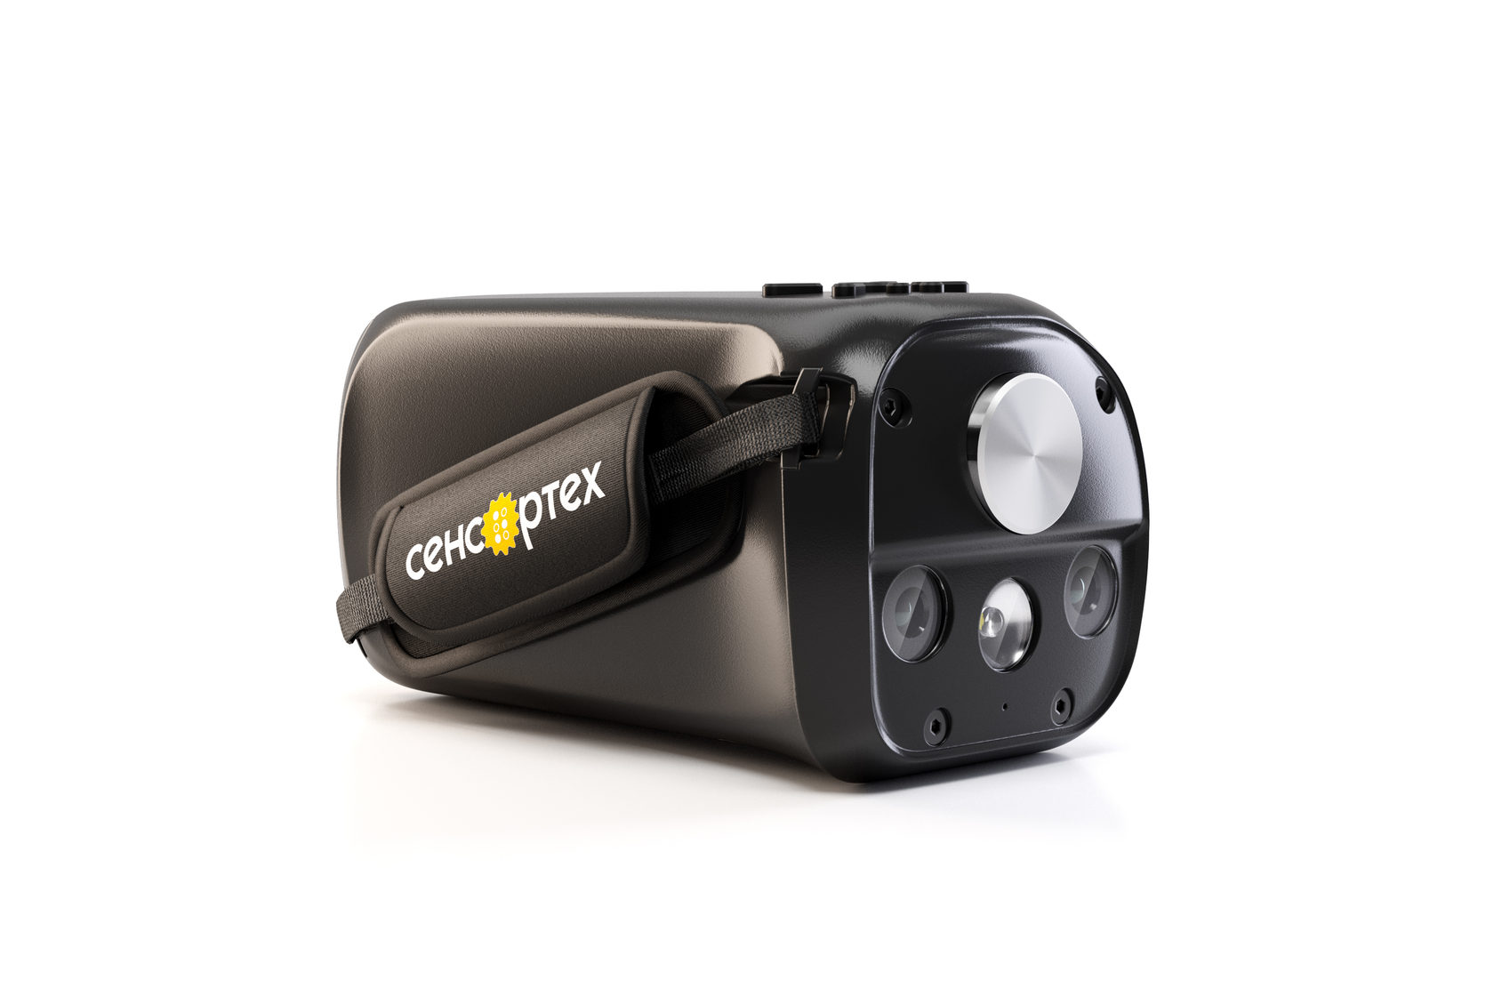
Частичные аналоги
Устройство помощи слепым людям «Робин» разработанное компанией «Сенсортех» Россия, отдельное носимое в руке устройство позволяет с помощью компьютерного зрения определять предметы находящиеся перед человеком.
Достоинства: Позволяет различать предметы, знаки, текст, произносить названия голосом, узнавать лица добавленные в базу данных.
Недостатки: низкая скорость обработки объектов, ошибочное определение предметов, потребность в качественном освещении, высокая стоимость 170 000р.

Slide 10

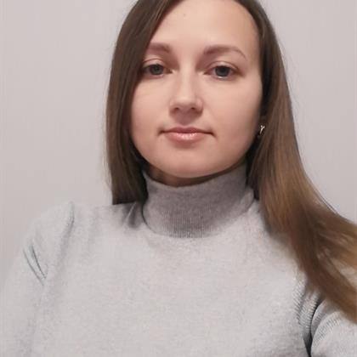
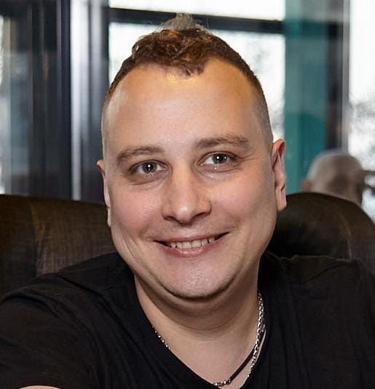
Наша команда
Махова Галина Алексеевна исследователь, контакты с целевой аудиторией
Шугаев Сергей Валерьевич тестирование, критическое мышление.

Slide 11
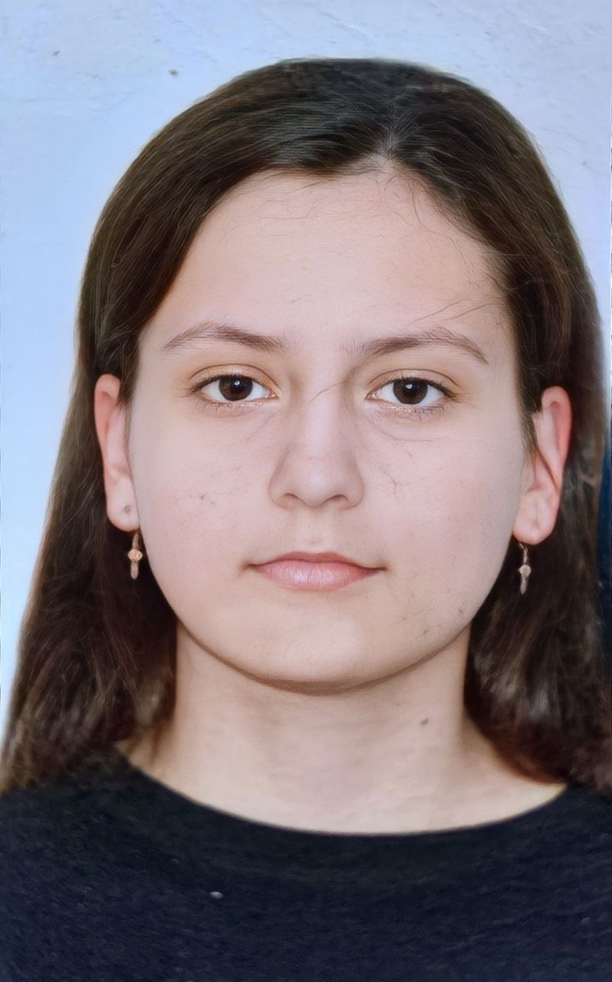
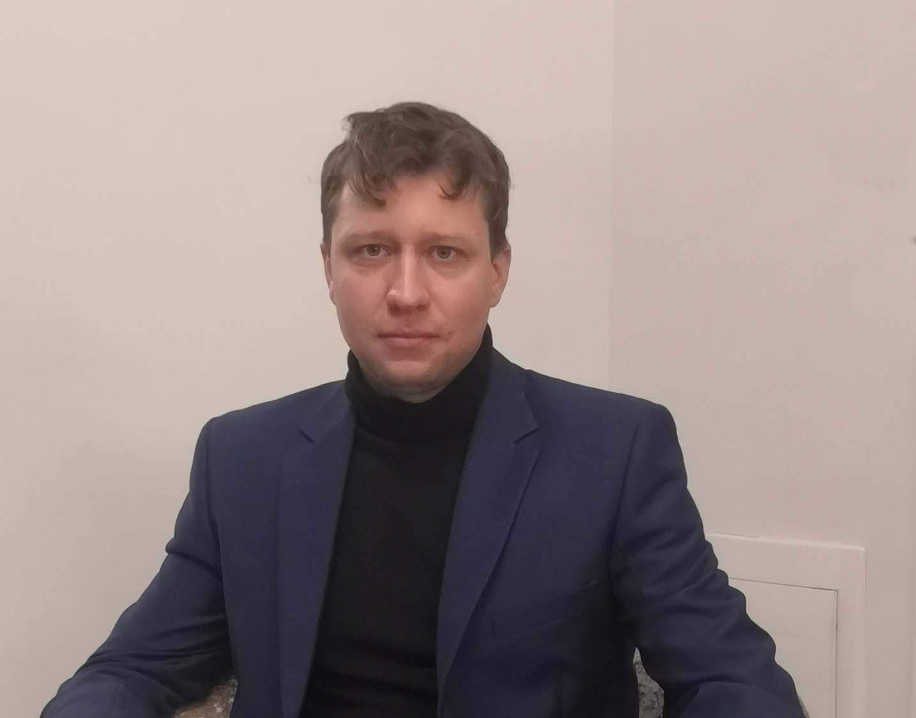
Наша команда
Москаленко Анна Сергеевна дизайнер, визуальный оформитель.
Семионенков Михаил Юрьевич проектирование, сборка устройства.
Notes:
Лучше команду на один слайд поместить и наставников туда же

Slide 12
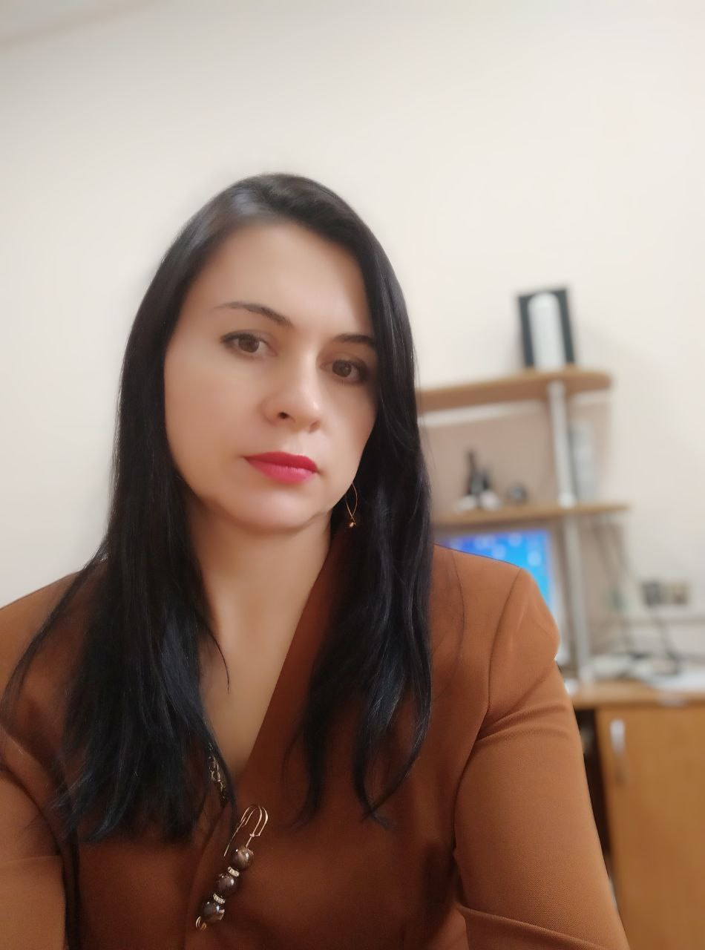
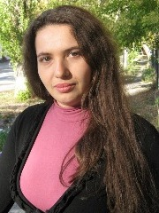
Наставники
Шпаковская Оксана Юрьевна
Загороднюк Татьяна Игоревна

Slide 13
Заинтересованные стороны / стейкхолдеры
Частные лица (слабовидящие, слепые)
Благотворительные организации
Федеральные программы помощи людям с ограниченными возможностями, возможно внесение в список ИРП.
Реабилитационные центры

Slide 14
Дальнейшие шаги по работе над проектом
В дальнейшем мы планируем углубить исследование среди целевой аудитории о том как должно выглядеть устройство, чтобы человеку слабовидящему или слепому было удобно пользоваться данным устройством; а также изучим набор необходимых востребованных функциональных возможностей устройства. На основе изучения аналогов предложим свой аппаратно-программный комплекс, способный заменить слабовидящему человеку сразу несколько устройств-аналогов , в котором будут исключены недостатки, и включены достоинства, выявленные у аналогов. Разработка аппаратной части устройства. Разработка программной части АПК. Разработка внешнего вида устройства (выбор варианта компоновки элементов в корпус устройства). Сборка выбранного прототипа и проверка ожидаемых показателей.
Notes:
Поменяла информацию, так как эти шаги мы почти сделали

Slide 15
Результаты исследования: обновления в паспорте
 |  | H - hypothesis - гипотеза / вопрос | A - actions - действия | D - data - данные | Реальность | I - insight - выводы
20.03. | 20.04. | Чтобы перемещаться по городу без сопровождения слабовидящие люди прибегают к использованию спец. средств (белая трость, смартфон, линзы, браслет и др.)? | Проблемное интервью, опрос | 50% -используют; 50% - не используют; | 50% используют; 50% - не используют. | 50% опрошенных ориентируются на слух, либо считают количество шагов до пункта назначения, Оказавшись в незнакомом месте или около вновьпоявившегося препятствия им ничего не остается, как просить помощи у прохожих. 50% - опрошенных используют различные средства, среди них больше всего популярны смартфон и белая трость, линзы.
23.03. | 25.04. | Выходят ли слепые люди в город без сопровождающих? | Проблемное интервью, опрос | 40% выходят; 60% - нет | 60% - выходят без сопровождающего; 40% - не выходят | Ходят сопровождающих только по знакомым маршрутам. При этом любой стресс - фактор, либо крупное препятствие сбивает человека с маршрута и он не может определить своё местоположение.
22.03. | 20.04. | Есть ли у слепых и слабовидящих людей проблемы с ориентированием в незнакомой местности? | Проблемное интервью | да | да | Слепые люди говорят о том, что ориентирование на незнакомой местности самая большая проблема для них. Не у всех есть возможность воспользоваться телефоном , чтобы вызвать помощь. У некоторых начинается паника, если они сбились с маршрута обходя препятствие.
21.03. | 20.04. | Возникают ли у слабовидящих и слепых людей проблемы с преодолением физических препятствий (бордюров, ступенек) в городе? | Проблемное интервью | да | да | Преодоление особенно новых препятствий для слепого человека огромная проблема. Часто люди падают и травмируются. Даже после обнаружения и преодоления препятствия слепому человеку трудно вернуться на привычный маршрут и придерживаться его.
25.03. | 25.04. | Существует ли у слабовидящих и слепых людей проблема с определением резкого перепада высот дорожной поверхности (ямы, резкие спуски) | Проблемное интервью | да | да | Часто слепые люди получают травмы и повреждения из-за ям, ухабов, открытых люков. Нет возможности оценивать размер и глубину поврежденной поверхности из-за этого возникают трудности с построением или перестроением безопасного маршрута.
25.03. | 25.04 | Использование трости эффективно помогает слепым людям обнаруживать препятствия? | Проблемное интервью, наблюдение | да | не всегда | Люди, у которых слепота приобретенная не могут привыкнуть к использованию белой трости. В интервью женщина сказала, что падает чаще с тростью, чем без неё. Так как когда сосредоточен на трости, забываешь считать шаги.
22.03 | 22.04 | Согласились бы слепые и слабовидящие люди попробовать использовать инновационную разработку для помощи перемещения по городу? | Проблемное интервью, опрос, наблюдение | 50% - согласились; 30% - нет; 20% - не знают | 80% - согласились; 20% - не знают | 80% опрошенных дали положительный ответ. Хотя на их окончательное решение повлияют условия предоставления им устройства, габариты устройства и его функционал.
Notes:
На этом слайде опишите результаты вашего исследования. Визуализация на ваше усмотрение
При необходимости вы можете задействовать несколько слайдов
Главное указать следующее:
как изменилось ваше представление о пользователе, проблеме, решении, его аналогах и заинтересованных сторонах
например, вначале вы думали, что пользователю нужно Х, а после беседы оказалось, что Х не так важен, и ему нужен Y
бывает, что ваше представление осталось прежним, т.к. первоначальные предположения подтвердились
за счёт чего изменились ваши представления: какие гипотезы вы проверяли (что наблюдали, кого опрашивали, какие опыты ставили…)
При проведении исследования вам поможет статья
https://intensive22aw.notion.site/HADI-d6921191928a4d41931761a04f3ce085

Slide 16
Результаты исследования: обновления в паспорте
В результате исследования было выявлено, что слепые и слабовидящие люди не являются затворниками, а часто выходят в город иногда даже без сопровождения. Самый большой страх для слепого человека – потеряться, сбиться с маршрута. Часто причиной ухода с привычного маршрута являются новые неожиданные препятствия. Многие из опрошенных хотели бы попробовать инновационную техническую разработку. Однако сказали, что это устройство не должно занимать их руки, мешать слышать звуки вокруг, мешать их движению и быть максимально простым в использовании.
Вывод: разрабатывать устройство отдельно от трости – нецелесообразно, оно займет руки человека и будет мешать. Ориентироваться нужно на устройство, крепящееся к стандартной белой трости с возможностью вызова помощи при возникновении экстренной ситуации.

Slide 17
Результаты исследования: экономика проекта
Разработка данного устройства позволит слабовидящим и слепым людям свободно перемещаться в городской среде. Особенно актуально использование устройства в незнакомой местности, в которой имеются препятствия и неровности. Использование устройства приведет к снижению риска возникновения травм и несчастных случаев среди слепых людей на улицах города, поскольку обнаружит препятствие и сигнализирует о нем. Снизит уровень стресса и тревожности из-за страха сбиться с привычного маршрута.
Наш проект ориентирован на Российский рынок В2В и В2С. Потребителями данного продукта могут являться как отдельные пользователи – люди слепые и слабовидящие , так и реабилитационные центры, организации центры для слепых людей.
Устройство не требует от пользователя специальных технических навыков, справится любой русскоязычный пользователь, имеющий опыт использования мобильного телефона. Вместе с устройством пользователь получит возможность пройти бесплатное обучение по использованию устройства в объеме 10 часов; а также предусмотрена техническая поддержка.
Статистические данные по России свидетельствуют о наличии 1,8 до 4,9 миллиона инвалидов по зрению и 610-780 тысяч совершенно незрячих людей. https://kpk-1.ru/statistika/statistika-slepyh-lyudej-uchet-kolichestva-poteryavshih-zrenie.html
Notes:
На этом слайде можно написать следующее
Актуальность проблемы / целесообразность ее решения
какой дополнительные издержки или ущерб несёт пользователь (тратит дополнительные деньги, время, здоровье)
сколько пользователь уже платит за решения проблемы (это нужно понимать, чтобы потом сравнить со стоимостью вашего решения)
что будет, если проблему не решать? (если ничего серьёзного не произойдет, это признак того, что проблема несущественна)
Объём рынка
на какой рынок собирается выходить ваш проект?
какой объем у этого рынка?
на какую долю рынка и почему, по вашему мнению, претендует ваш проект?
От ёмкости рынка зависит то, сколько денег в будущем сможет заработать ваш проект, эта информация важна потенциальным инвесторам, а также является важной для создания корректной бизнес-модели проекта в будущем.

Slide 18
Результаты исследования: сценарий AS IS
Акторы: слепые (слабовидящие) люди.
Предусловия: слепой(слабовидящий) человек выходит из дома.
Ожидаемый результат: человек успешно доходит в пункт назначения и возвращается обратно домой.
Шаги:
1)Человек выходит из дома и идет по привычному маршруту.
Проблема: перед человеком оказывается новое препятствие.
1.1 Человек обнаруживает препятствие и преодолевает его с помощью помощью случайных прохожих.
1.2. Человек не обнаруживает препятствие и получает травму.
1.3. Препятствие оказывается настолько большим, что обходя его человек уходит с привыччного маршрута.
2)Человек доходит до места назначения
3) Возвращается домой.
Проблема: пока человек отсутствовал, могло появиться новое препятствие
3.1. Появилось препятствие живой объект, который перемещается в пространстве. При столкновении с ним человек сбивается с привычного маршрута.
3.2 Появилось препятствие в виде припаркованного неправильно автомобиля. Человек получает травму и сбивается\ с маршрута.
Notes:
На этом слайде сделайте разбор проблемной ситуации, в которой оказывается пользователь сейчас, без вашего решения
Для корректного заполнения слайда вам пригодится статья
https://intensive22aw.notion.site/dc09fe016cf9457797acf3be04d8b264

Slide 19
Переход к разработке: TO BE
Благодаря использованию нашего АПК пользователь своевременно обнаружит препятствие и скорректирует свой маршрут. При возникновении нестандартной ситуации (падение в яму) пользователь сможет воспользоваться тревожной кнопкой, встроенной в АПК.
Данная разработка позволит слепым людям стать более самостоятельными и поможет эффективнее ориентироваться на местности, обнаруживать и обходить препятствия. Устройство откроет больше возможностей для самостоятельного нахождения вне дома для слепых (слабовидящих) людей – в том числе откроет возможность для путешествий.
Notes:
На этом слайде опишите сценарий, который проходит пользователь, воспользовавшийся вашим решением
Для корректного заполнения слайда вам пригодится статья
https://intensive22aw.notion.site/dc09fe016cf9457797acf3be04d8b264
(это та же самая статья, на которую была ссылка под предыдущим слайдом)

Slide 20
План разработки будущего решения
Для успешного продвижения устройства необходимо инвестировать в маркетинговые мероприятия, которые позволят увеличить охват аудитории и повысить узнаваемость бренда. Кроме того, можно рассмотреть возможность расширения функционала устройства для дополнительной генерации прибыли и направления ее на маркетинг. Такой подход поможет не только расширить возможности устройства, но и обеспечить эффективное продвижение на рынке.
Notes:
ЭТОТ СЛАЙД ЗАПОЛНЯЕТСЯ СОВМЕСТНО С ЭКСПЕРТАМИ ВО ВРЕМЯ КОНСУЛЬТАЦИИ
ПОКА ОСТАВЬТЕ ЕГО ПУСТЫМ
Дальше у вас этап разработки. Если у вас уже есть понимание, какие шаги вам нужно совершить в работе над проектом по результатам исследования, напишите об этом на этом слайде. Во время консультаций эксперты помогут вам уточнить задачи.

Slide 21
Расчет экономических показателей
Наш продукт ориентирован на B2B, B2C и B2G сегменты рынка
Данный продукт востребован людям, благотворительным организациям, производственным организациям государственным структурам (ФСС)
Решения о покупке принимаются индивидуально или оптовая покупка (в лице физического или юридического лица)
По данным Всемирной организации здравоохранения (ВОЗ), на 2022 год в Российской Федерации проживает около 3 миллионов человек с ограниченными возможностями зрения, в том числе со слепотой и нарушениями зрения.
Если взять за основу Индийский вариант распространения электронных устройств помощи слепым и возможным рынком на 300 000 человек получим следующие значения:
ТАМ = 300 000 х 7000 = 21 000 000 00
РАМ = (300 000 + 450 000) * 7000 = 525 000 000 0
SAM = 300 000 x 10% = 30 000
SOM = 300 000 x 10% x 7000 = 210 000 000
В России предположительно 4 компании предлагающих электронные трости
210 000 000/5= 42 000 000
Notes:
ЭТОТ СЛАЙД ЗАПОЛНЯЕТСЯ СОВМЕСТНО С ЭКСПЕРТАМИ ВО ВРЕМЯ КОНСУЛЬТАЦИИ
ПОКА ОСТАВЬТЕ ЕГО ПУСТЫМ
Дальше у вас этап разработки. Если у вас уже есть понимание, какие шаги вам нужно совершить в работе над проектом по результатам исследования, напишите об этом на этом слайде. Во время консультаций эксперты помогут вам уточнить задачи.

Slide 22
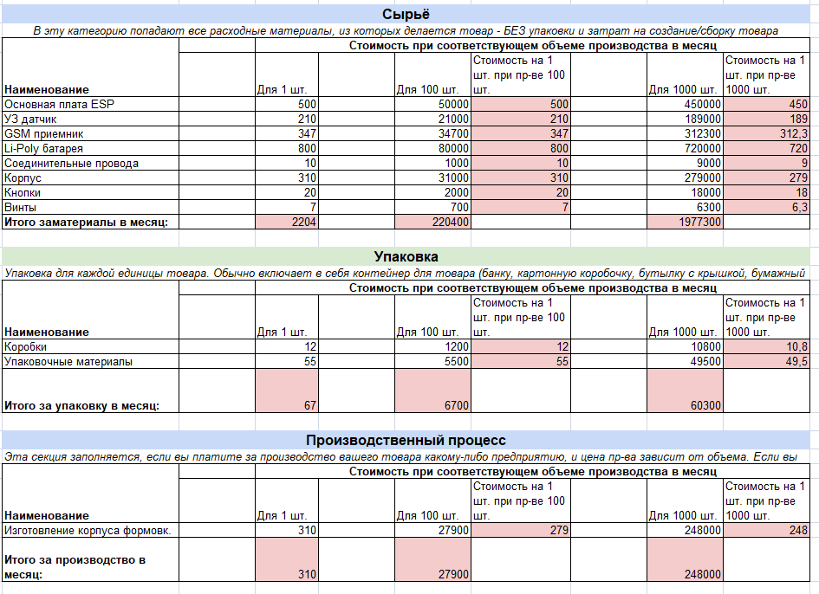
Расчет себестоимости товара

Slide 23
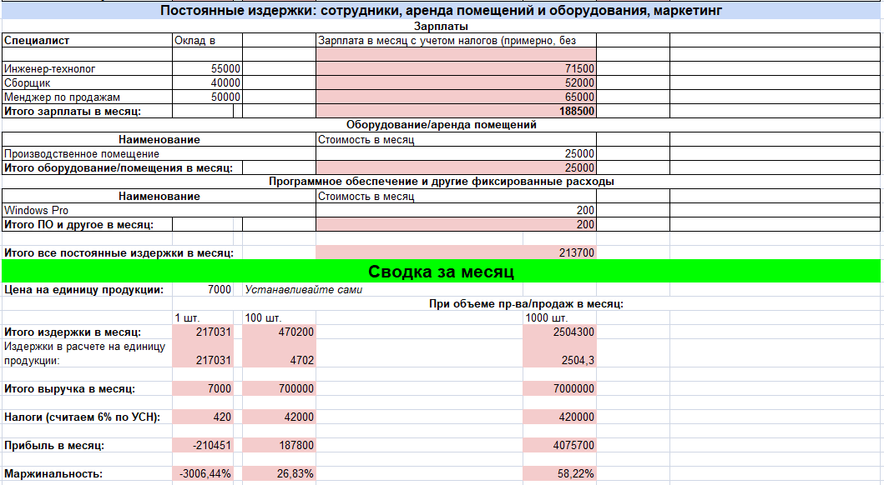

Slide 24
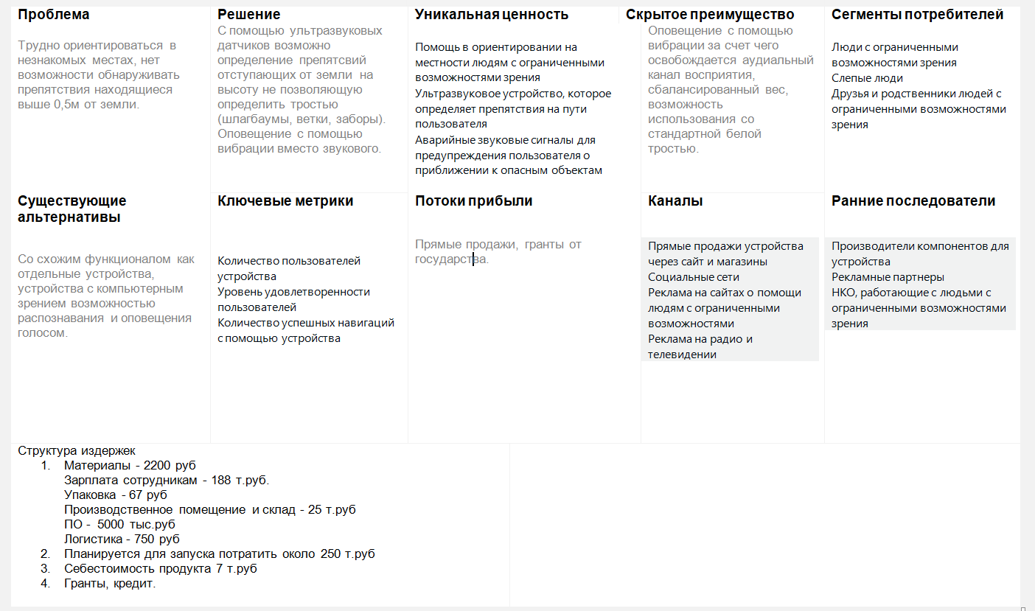
Lean canvas

Slide 25
Спасибо за внимание!

